Slide 1
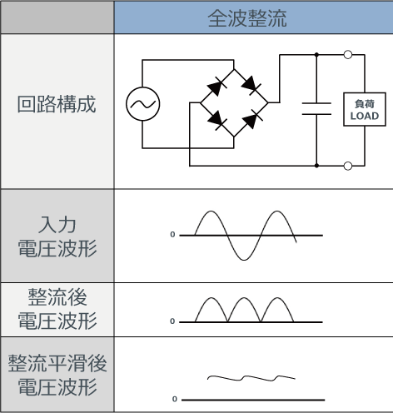
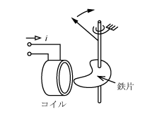
可動鉄片型（実効値表示）
整流型（平均値表示）

